Slide 1

Paynow MM
School Cashless Payment System
ကျောင်းငွေသားမဲ့ ငွေပေးချေစနစ်
Safe • Fast • Transparent

Slide 2
The Problem
ပြဿနာ
Students lose money at school
ကျောင်းသားများ ငွေပျောက်ခြင်း
Parents don't know how much their child spends
မိဘများ ကလေး ဘယ်လောက်သုံးလဲ မသိခြင်း
Sellers have slow queues counting cash
ရောင်းသူများ ငွေရေတွက်ရတာ ကြာခြင်း
No records or receipts for accountability
မှတ်တမ်း / ပြေစာ မရှိခြင်း
Risk of theft for students and sellers
ခိုးခံရနိုင်ခြင်း

Slide 3
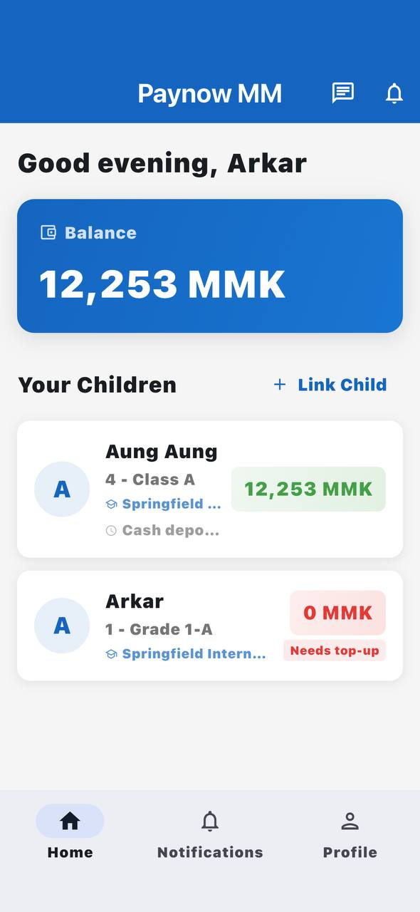
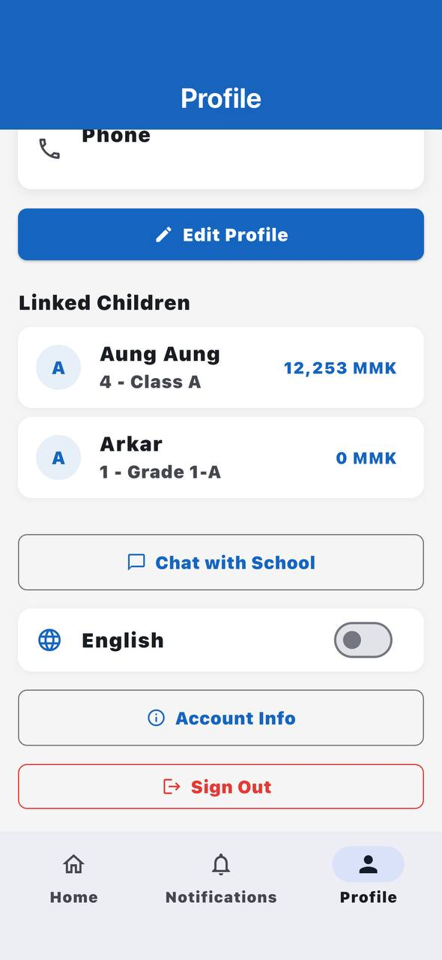
The Solution: Paynow MM
ဖြေရှင်းချက်: Paynow MM
Each student gets a QR code + 4-digit PIN
ကျောင်းသားတိုင်း QR ကုဒ် + PIN ရရှိ
Seller scans QR → student enters PIN → 3 sec
ရောင်းသူ QR စကန်ဖတ် → PIN ရိုက် → ၃ စက္ကန့်
Parents get instant push notification
မိဘများ ချက်ချင်း notification ရရှိ
Admin dashboard for school management
Admin dashboard စီမံခန့်ခွဲ
Works on iOS and Android
iOS နှင့် Android

Slide 4
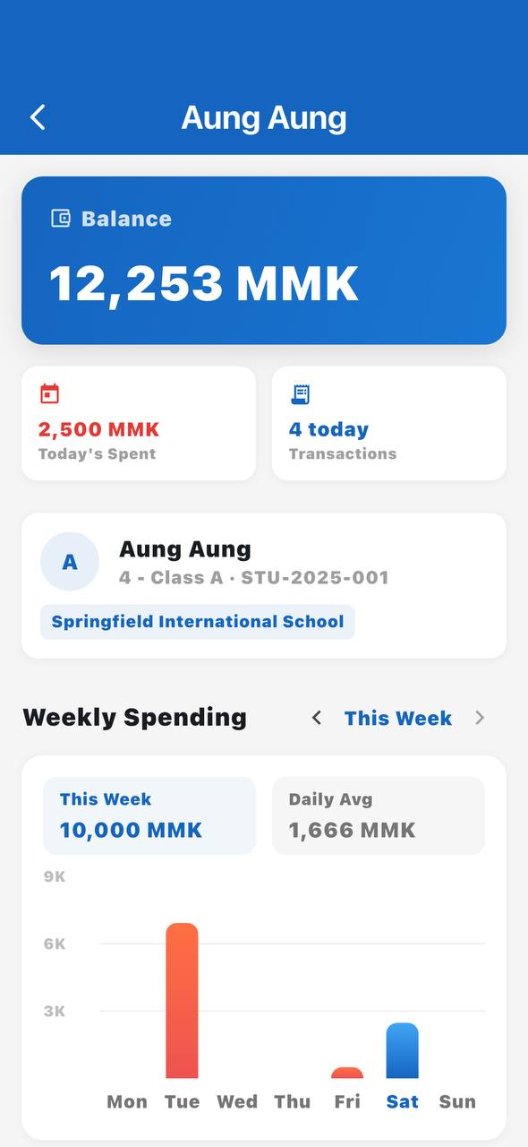
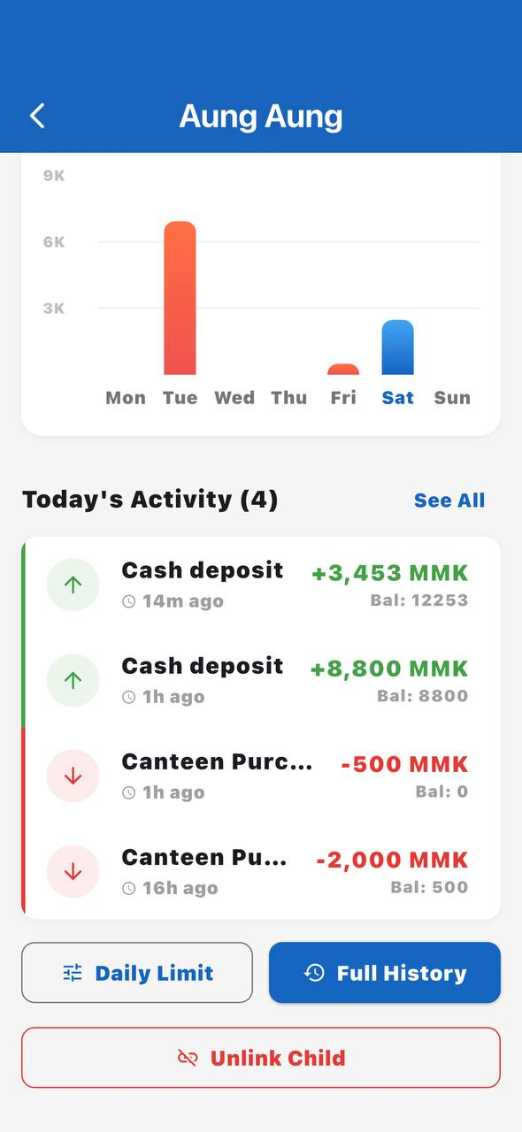
How It Works
အလုပ်လုပ်ပုံ
Step 1: Staff deposits cash into student wallet
အဆင့် ၁: ဝန်ထမ်းက ငွေသားသွင်း
Step 2: Student shows QR → enters PIN → paid
အဆင့် ၂: QR ပြ → PIN ရိုက် → ပြီး
Step 3: Parent receives notification instantly
အဆင့် ၃: မိဘထံ ချက်ချင်း အကြောင်းကြား
Step 4: Parent checks balance & spending chart
အဆင့် ၄: လက်ကျန်ငွေနှင့် ဇယားစစ်ဆေး
Step 5: Admin views reports from web
အဆင့် ၅: Admin က ဝဘ်မှ အစီရင်ခံစစ်

Slide 5
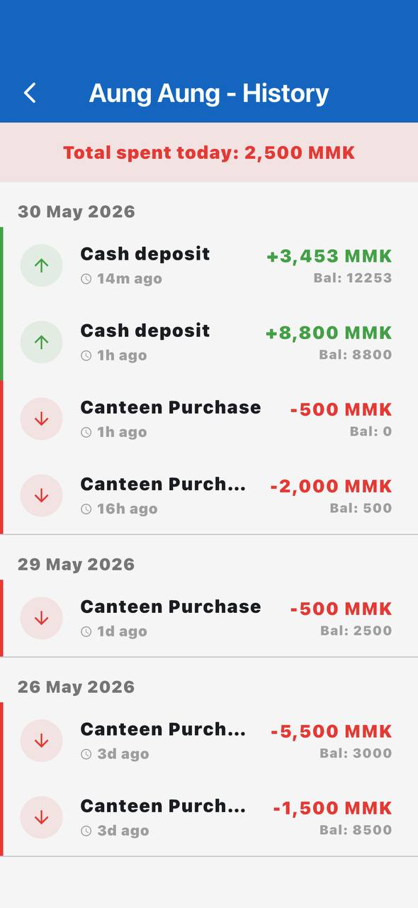
For Students
ကျောင်းသားများအတွက်
QR Card — show at canteen, no cash needed
QR ကတ် — ငွေသားမလို
PIN Security — 4-digit PIN prevents misuse
PIN လုံခြုံရေး — ဂဏန်း ၄ လုံး
Balance Check — see balance anytime
လက်ကျန်ငွေ စစ်ဆေး
Transaction History — view all purchases
မှတ်တမ်း — ဝယ်ယူမှုအားလုံး ကြည့်နိုင်

Slide 6
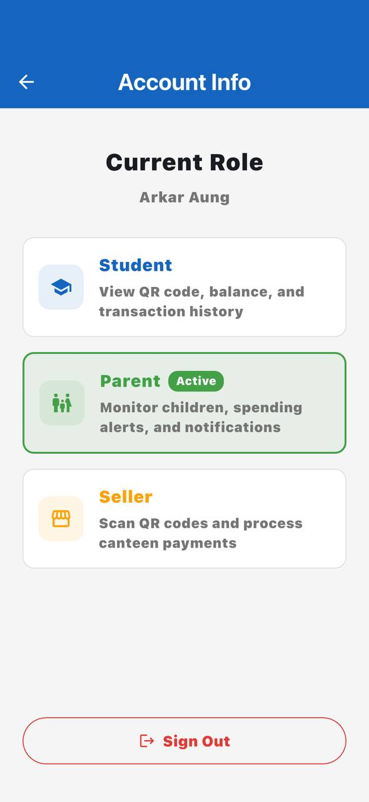
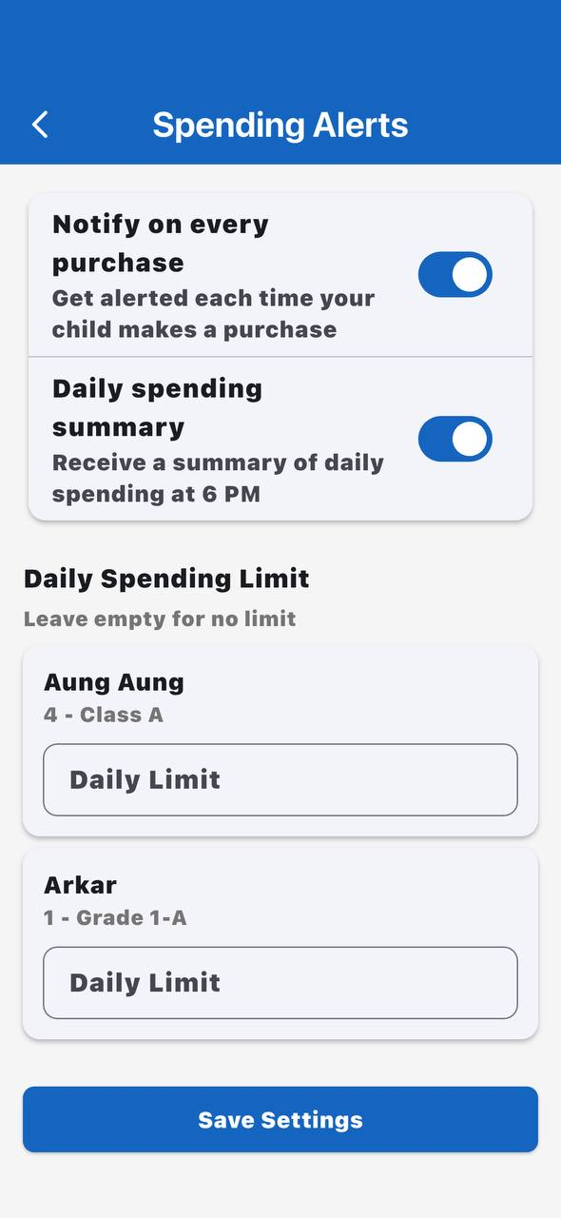
For Parents
မိဘများအတွက်
Real-time Notifications on every purchase
ဝယ်ယူမှုတိုင်း ချက်ချင်း အကြောင်းကြား
Daily Spending Limit per child
ကလေးတစ်ဦးစီ နေ့စဉ်ကန့်သတ်
Weekly Spending Chart with trends
အပတ်စဉ် သုံးစွဲမှုဇယား
Low Balance Alert — auto-notify
ငွေနည်းကြောင်း သတိပေး
Chat with School — direct messaging
ကျောင်းနှင့် ချတ်
School Announcements in-app
ကျောင်းကြေငြာချက်များ

Slide 7
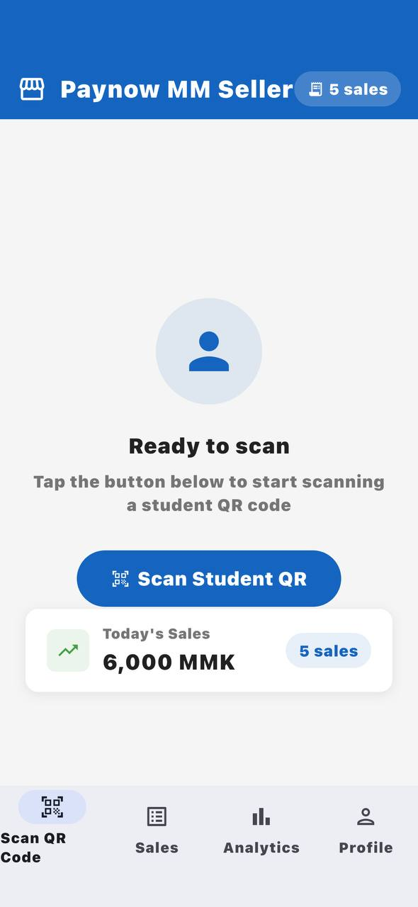
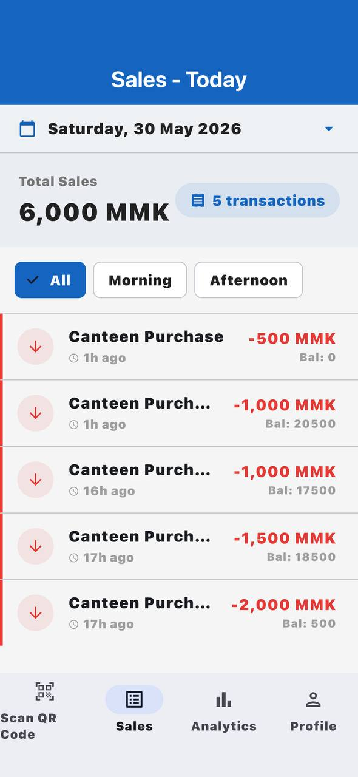
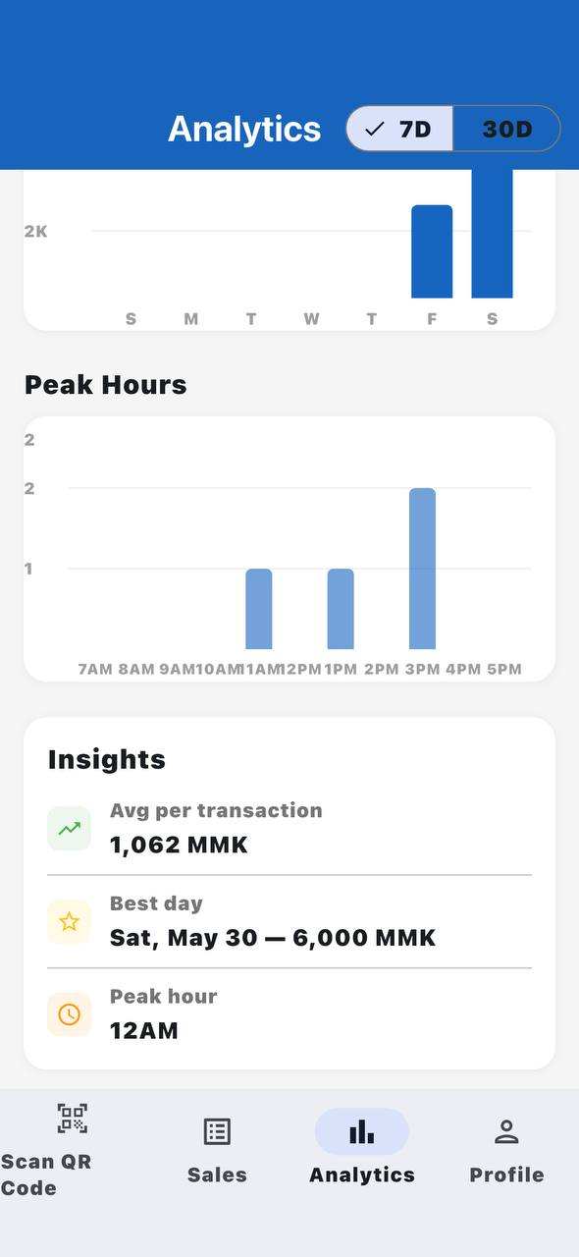
For Canteen Sellers
စားသောက်ဆိုင် ရောင်းသူများအတွက်
QR Scanner — scan student QR with camera
QR စကန်နာ — ကင်မရာဖြင့် စကန်ဖတ်
Fast Payment — complete in 3 seconds
မြန်ဆန်သော ငွေပေးချေ — ၃ စက္ကန့်
Today's Sales — real-time tracking
ယနေ့ ရောင်းအား — ခြေရာခံ
Sales Analytics — trends & peak hours
ရောင်းအား ခွဲခြမ်းစိတ်ဖြာ
No Cash Handling — safer
ငွေသား ကိုင်တွယ်ရန်မလို

Slide 8
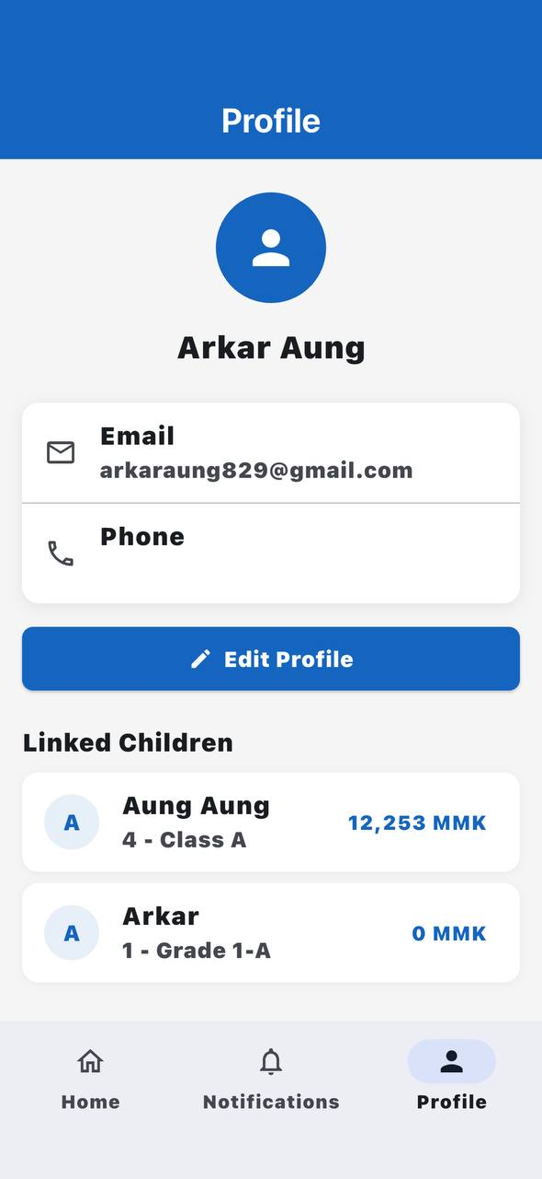
Notifications & Announcements
အကြောင်းကြားချက်များ
Activity tab — purchase & deposit alerts
ဝယ်ယူမှု/ငွေသွင်းမှု အကြောင်းကြား
Announcements tab — school news EN & MY
ကျောင်းသတင်း — အင်္ဂလိပ်/မြန်မာ
Push notifications even when app closed
အက်ပ်ပိတ်ထားလည်း notification
Tap for full details
အသေးစိတ် ကြည့်ရန် နှိပ်ပါ

Slide 9
Admin Dashboard
Admin Dashboard
Student Management — add, CSV import, QR print
ကျောင်းသား စီမံ — CSV တင်သွင်း၊ QR ပုံနှိပ်
Deposit Processing — staff cash deposits
ငွေသွင်း — ဝန်ထမ်းများ လုပ်ဆောင်
Transaction Reports — daily/weekly/monthly
အစီရင်ခံ — နေ့/အပတ်/လ
Announcements — push to all parents
ကြေငြာ — push notification ပို့
Chat Messages — respond to parents
ချတ် — မိဘများ ဖြေကြား
Seller & User Management
ရောင်းသူ/အသုံးပြုသူ စီမံ

Slide 10
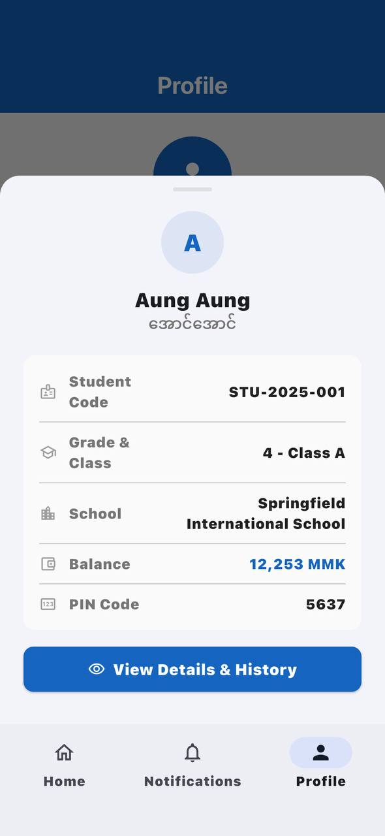
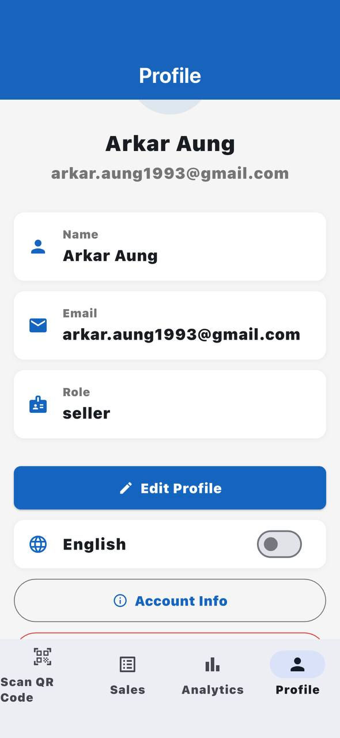
Security Features
လုံခြုံရေး
4-Digit PIN for every transaction
ငွေပေးချေမှုတိုင်း PIN
Daily spending limits
နေ့စဉ်ကန့်သတ်
Encrypted storage (Keychain/Keystore)
ကုဒ်ဝှက် သိမ်းဆည်း
Biometric login (Face ID / Fingerprint)
Face ID / လက်ဗွေ
Device integrity checks & rate limiting
စက်စစ်ဆေး / နှုန်းကန့်သတ်
Admin API auth on all endpoints
Admin API authentication

Slide 11
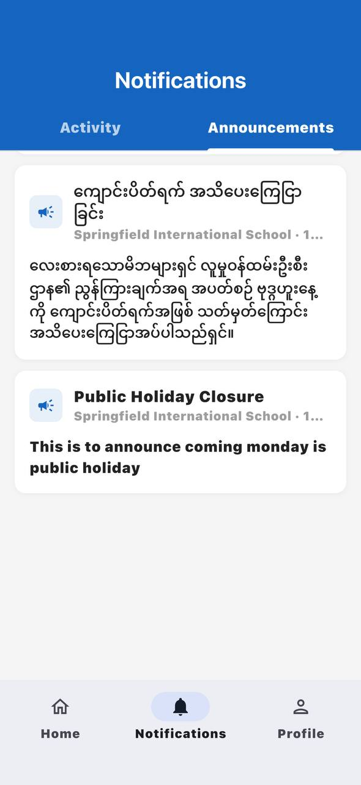
Benefits Summary
အကျိုးကျေးဇူး
School: Transparency, digital records, modern image
ကျောင်း: ပွင့်လင်းမြင်သာ၊ ဒစ်ဂျစ်တယ်မှတ်တမ်း
Parents: Real-time tracking, spending control
မိဘ: သုံးစွဲမှုထိန်းချုပ်၊ စိတ်ချမ်းသာ
Students: No cash, fast & safe payments
ကျောင်းသား: ငွေသားမလို၊ လုံခြုံ
Sellers: No cash counting, sales tracking
ရောင်းသူ: ငွေရေတွက်မလို
Everyone: Safer, faster, more accountable
အားလုံး: ပိုလုံခြုံ၊ ပိုမြန်

Slide 12
Thank You!
ကျေးဇူးတင်ပါသည်!
Ready for Live Demo / တိုက်ရိုက် သရုပ်ပြရန် အဆင်သင့်
arkaraung829@gmail.com

